Slide 1
Основные направления действий Правительства РТ по преодолению гендерного насилия
Презентация №15
МОДУЛЬ 4. ПРИОРИТЕТЫ И МЕРЫ ПРАВИТЕЛЬСТВА РТ ПО ПРЕОДОЛЕНИЮ ГЕНДЕРНОГО НАСИЛИЯ
13 ноября 2021

Slide 2
Принятие нормативных правовых актов в сфере гендерного насилия
2013 год – Закон РТ «О предупреждении насилия в семье»
2014 год - Государственная программа по предупреждению насилия в семье на 2014-2023 годы.
2015 год - Концепция по оказанию бесплатной правовой помощи.
2020 год – Закон РТ «О юридической помощи»
2020 год – Закон РТ «О государственных услугах» и др.

Slide 3
Меры Правительства РТ по преодолению гендерного насилия
Правоохранительные органы активизировали работу по выявлению и расследованию случаев домашнего насилия. ОВД по фактам домашнего насилия в 2014-2017 годах и первом полугодии 2018 года возбуждены 927 уголовных дел и составлены 2681 административных протоколов по фактам домашнего насилия.
В системе МВД продолжают свою деятельность инспектора по противодействию насилию в семье, должности которых были введены в штатную структуру МВД. Их количество увеличилось с 14 до 18 кабинетов.
В течение 2016-2019 годов в МВД, Минобразовании, Минздраве приняты ведомственные инструкции по вопросам по предупреждения, ликвидации и реагирования на случаи насилия в семье

Slide 4
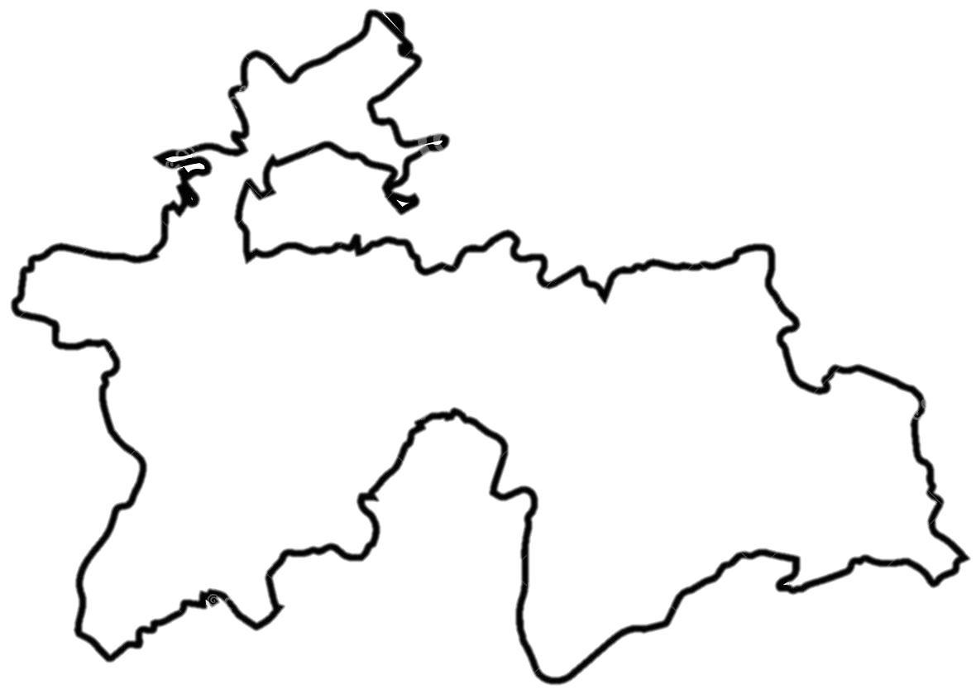
Наличие комнат медико-социальной реабилитации для пострадавших от насилия в семье
Б. Ғафуров
Истаравшан
Гулистон
Айни
Исфара
Панҷакент
Хуҷанд
Душанбе (3)
Ваҳдат
Рашт
Ҳиссор
Ёвон
Рудакӣ
А. Ҷомӣ
Шаҳритуз
Бохтар
Кулоб
Восеъ
Панҷ
Фархор

Slide 5
Программа государственных гарантий по обеспечению населения медико-санитарной помощью в пилотных городах и районах РТ на 2020-2022 годы
В прилагаемом перечне №1 в качестве получателей, имеющих право на бесплатное получение медицинских услуг по социальному статусу, указаны жертвы торговли людьми и жертвы домашнего насилия (на первом этапе ситуации). В соответствии с этим перечнем и Постановлением Правительства РТ от 2 декабря 2008 года №600 «Порядок оказания медико-санитарных услуг гражданам РТ учреждениями государственной системы здравоохранения» выделяются финансовые средства из госбюджета на оказание услуг в комнатах медико-социальной реабилитации при роддомах.

Slide 6
Меры Правительства РТ по преодолению гендерного насилия
Согласно Концепции по оказанию бесплатной правовой помощи все граждане, обратившиеся в государственные юридические бюро, имеют право на получение бесплатной первичной юридической помощи (устные консультации). А согласно п. 25 данной Концепции в перечень лиц, которые имею право на вторичную юридическую помощь (назначение адвоката в суде и других государственных органах) входят и лица, пострадавшие от насилия в семье и пыток, их близкие родственники и члены семьи.
В целях реализации Концепции было создано государственное учреждение «Центр правовой помощи» для пилотирования моделей по оказанию бесплатной правовой помощи для уязвимых слоев населения..
С 2018 года при Комитете по делам женщин и семьи РТ начал функционировать ресурсный центр по вопросам гендерного равенства и предотвращению насилия в семье, оказывающий правовую и психологическую помощь пострадавшим от насилия в семье.

Slide 7
Закон РТ «О юридической помощи»
- юридическая помощь - юридические услуги, оказываемые профессиональным юристом физическим лицам на основании Конституции РТ в порядке, предусмотренном настоящим Законом, Законом РТ "Об адвокатуре и адвокатской деятельности" и другими нормативными правовыми актами РТ;
- первичная юридическая помощь - форма юридических услуг, оказываемых физическим лицам путём разъяснения прав и обязанностей, предоставления консультаций и составления соответствующих документов;
- вторичная юридическая помощь - форма юридических услуг, гарантированных государством, оказываемых адвокатом и государственным юристом на основании и в порядке, предусмотренном настоящим Законом и другими нормативными правовыми актами РТ по уголовным, административным правонарушениям и гражданским делам;

Slide 8
Государственные юристы оказывают первичную юридическую помощь:
предоставление правовой информации населению, в том числе путём проведения выездных информационно-правовых сессий;
предоставление консультаций и разъяснений по правовым вопросам с целью повышения уровня правовых знаний населения;
составление заявлений, жалоб и других документов правового характера;
информирование о возможностях досудебного разрешения правовых споров в рамках законодательства РТ;
направление обращающихся в уполномоченные государственные и общественные учреждения;
распространение правовой информации через общественных помощников;
оказание помощи лицам в обеспечении доступа к вторичной юридической помощи;

Slide 9
По данным Центра юридической помощи с 2016 года и до ноября 2020 года для получения первичной юридической помощи к ним обратились 33074 жителей различных регионов

Slide 10
Согласно данным Министерства юстиции РТ за 2021 год со стороны государственных юристов ГУ «Центр правовой помощи» оказаны юридические консультации 9110 гражданам, из них помощь получили: 3243 мужчин, 5867 женщин и 351 лиц с ограниченными возможностями.
Всего в 34 городах и районах республики работают 34 государственных юриста

